Slide 1
BMC model en waardebod het Internethuis
Door Jan en Luuk

Slide 2
Ons onderzoek in het kort
Geen tijdige informatie voor veehouders daardoor is de interne controle en sturing lastig
Logistieke planning niet optimaal bij voerleveranciers
Doel: Meetsysteem ontwikkelen voor het voer van de veehouders afgestemd op de voerleveranciers
Scope: Veehouderijen die varkens houden, voorraad die in rechtopstaande silo’s zit
Onderzoeksvraag: "Welk systeem kan de voorraadinformatie van (varkens)veehouderijen real-time meten en hoe kan deze informatie aan zowel de veehouders als de leveranciers worden geleverd?”

Slide 3
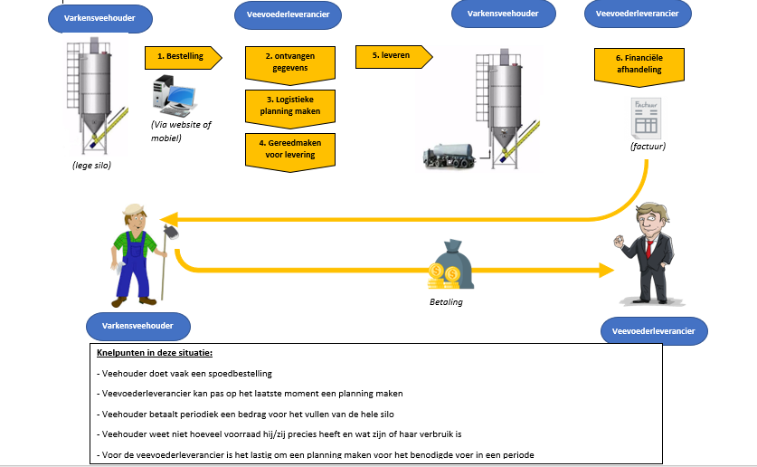
Huidige situatie

Slide 4
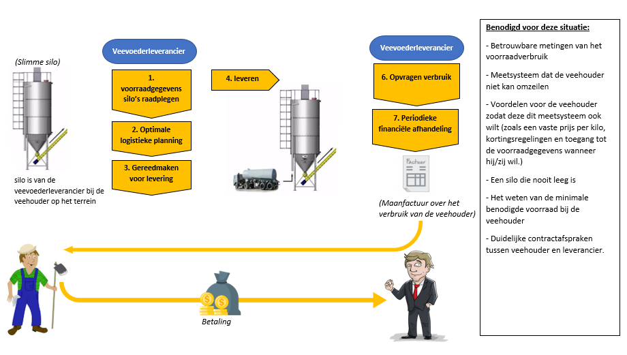
Optimale situatie

Slide 5
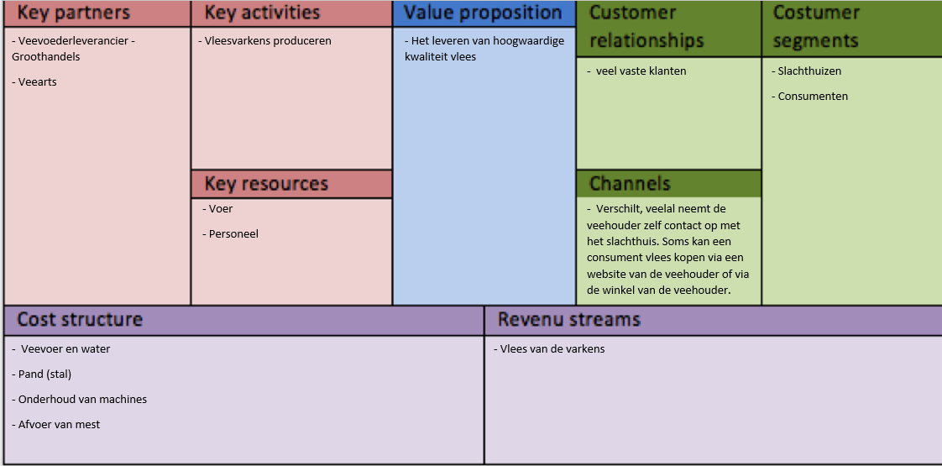
BMC veehouder

Slide 6
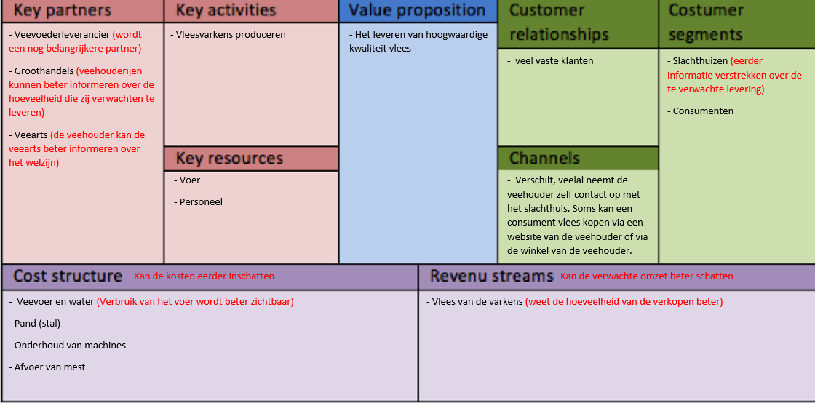
BMC veranderingen nieuwe situatie

Slide 7
Waardebod
Makkelijk toepasbaar bij alle veehouderijen (nieuw en bestaand)
Zo goedkoop mogelijk
Niet de silo’s beschadigen

